Slide 1
PLANIFICACIÓN CLASES VIRTUALES SEMANA N°23 FECHA :31/08/2020
Colegio Jean Piaget
Mi escuela, un lugar para aprender y crecer en un ambiente saludable

Slide 2
ASIGNATURA /CURSO | Educación Física / 6° Básico
NOMBRE DEL PROFESOR | Marcos Lucero Lizama
OBJETIVO DE APRENDIZAJE PRIORIZACIÓN NIVEL 1 | (OA1) Demostrar la aplicación de las habilidades motrices básicas adquiridas, en una variedad de actividades deportivas
INDICADORES DE EVALUACIÓN PARA OA | Ejecutan y diseñan secuencias de movimiento, utilizando las destrezas aprendidas.
CONTENIDO /HABILIDADES | Habilidades motrices básicas. Ejecutar habilidades motoras básicas.
OBJETIVO DE LA CLASE | Diseñar actividades utilizando destrezas aprendidas.
EVALUACIÓN | Se evaluará a través del ticket de salida

Slide 5
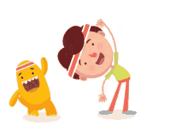
Importante:
Cuándo esté la animación de un lápiz, significa que debes escribir en tu cuaderno
Cuándo esté esta animación de una cámara fotográfica, significa que debes mandar reporte sólo de esa actividad (una foto de la actividad)
Cuándo esté esta animación de un niño con su amigo, significa que debes realizar los ejercicios de la guía.
Cuándo esté esta animación de un signo de pregunta, significa que debes pensar y analizar, sin escribir en tu cuaderno. Responder de forma oral.

Slide 6
Inicio Activación Conocimientos Previos
Recordando las habilidades motrices y capacidades físicas básicas. Habilidades motrices. 1.- 2.- 3.- Capacidades motrices básicas. 1.- 2.- 3.- 4.-

Slide 7
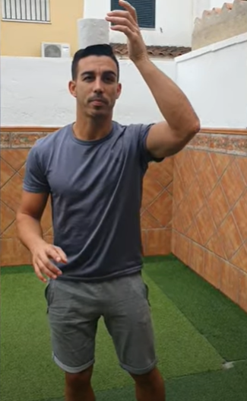
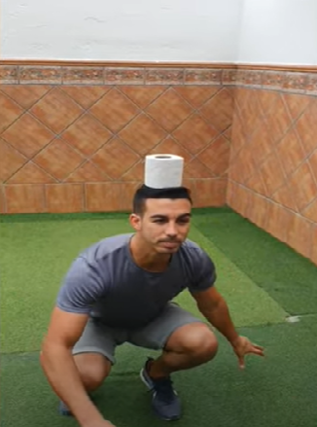
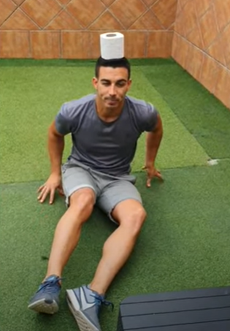
Motivación
Colócate un rollo de papel higiénico en la cabeza y realiza la siguiente actividad. Colócate el rollo de papel higiénico en la cabeza y comienza a bajar hasta sentarte, luego vuelve a la posición inicial. Realiza la actividad con los ojos vendados. Desplazarnos con el rollo de papel higiénico.

Slide 8
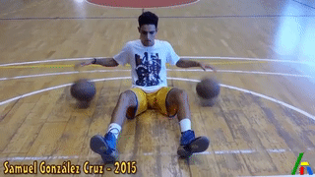
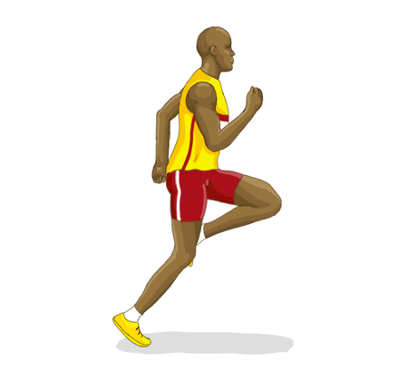
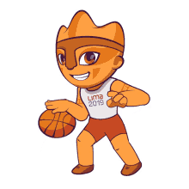
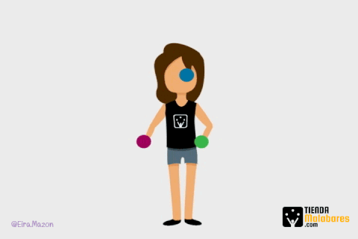
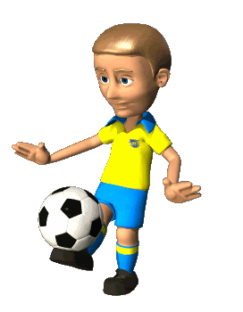
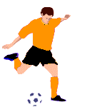
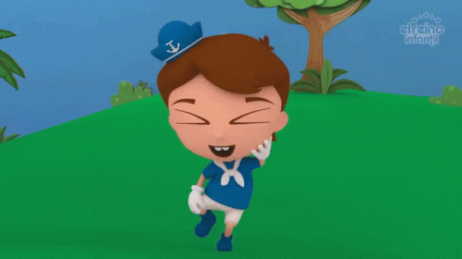
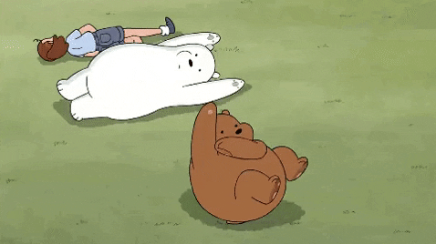
Desarrollo de la clase
Actividad 1 1.-Ejecutan y diseñan secuencias de movimiento, utilizando las destrezas aprendidas. De acuerdo a las actividades y ejercicios realizadas en las clases anteriores, debes fabricar una actividad y ejecutarla durante la clase. A continuación de dejo las siguientes palabras e imágenes para crear una actividad. Correr-saltar-desplazarse-lanzar-recibir-caminar-sentarse-botear-encestar-patear.

Slide 9
Desarrollo de la clase
Actividad 1 La actividad que debes crear de acuerdo a las clases realizadas anteriormente debe contemplar la siguiente estructura.: Nombre: Dar un nombre a la actividad. Descripción: Recordar el contexto en el que realizaras la actividad. Materiales: Mencionar los materiales que utilizaras para tu actividad.

Slide 10
TICKET DE SALIDA
EFI
SEMANA 23
CIERRE
1) Elaborar una actividad deportiva, basándote en las clases guiadas y realizadas en clases por el profesor.
2)¿Qué ideas te llevaron a crear tu actividad deportiva?¿Lograste tu objetivo con tu actividad?
3) ¿Crees qué tu actividad se puede realizar en todos los contextos de los colegios?
Enviar fotografía de este ticket de salida al:
Correo: marcos.lucero@colegio-jeanpiaget.cl
Celular:+56964515300

